Slide 1

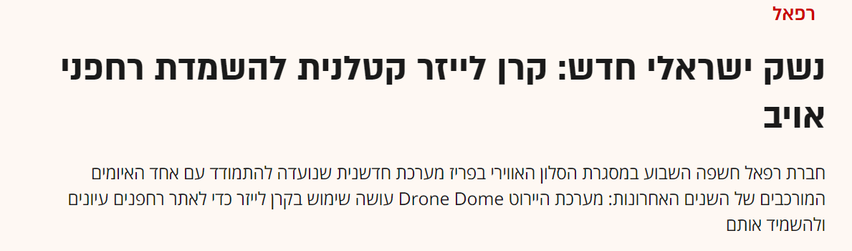
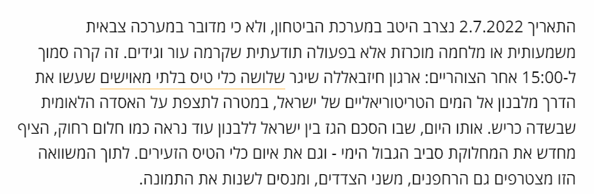
רקע
בעל פה: בתאריך 2.7.22 החזבאללה שיגרו שלושה כלי טיס בלתי מיואשים שחדרו מלבנון במטרה לתצפת על האסדה הלאומית שבשדה כריש. הארוע הזה הנושא של איום רחפנים על מערכת הבטחון .
הכתבה השניה מדברת על פיתוח ישראלי חדש על מנת להשמיד רחפני אוייב.
על מנת להשתמש בפיתוח זה, יש כמובן צורך לפתח מערכות המזהות את מיקום הרחפנים בצורה המדויקת ביותר. .

Slide 2
חברת סאן
החברה מפתחת מכ"ם חדשני המזהה רחפנים בזמן אמת.
המכ"ם מבוסס אנטנות הפועלות על אותות אנטנות סלולריות ללא רכיב משדר, רק קולט וכך מפחית את סכנת הקרינה.
בעל פה:
הפרויקט נעשה עבור בשיתוף חברת סאן.

Slide 3
מטרת הפרוייקט
בניית מערכת המעבדת ומדיקת את הנתונים המתקבלים מהמכ"ם ומאפשרת מעקב ויזואלי בזמן אמת אחר תנועת רחפנים.
בעל פה: המערכת אחראית על כל התהליך המתרחש מזיהוי נתוני רחפן אויב ועד להצגתם על מסך ויזואלי בצורה מעובדת ומדוייקת יותר.
המערכת גם מאפשרת למשתמש לבצע שמירת מעקב.
כמו כן, מאפשרת שיחזור מעקב אחר נתונים שזוהו ועובדו בעבר.

Slide 4
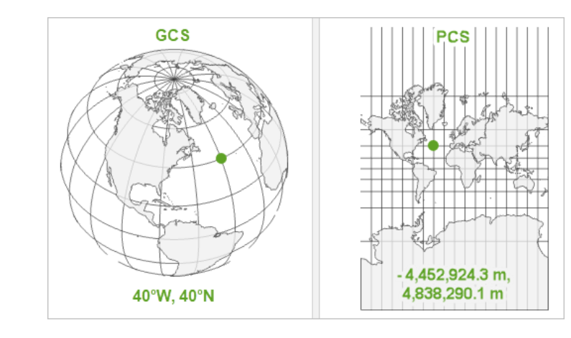

הבנה לעומק של מערכות הכאורדינטות השונות
ישנם שתי שיטות עיקריות על מנת לציין מיקום על פני כדור הארץ
שיטה ראשונה: קואורדינטות גאוגרפיות: שיטה זו מתייחסת אל צורת כדור הארץ כאל אלפסואיד, המיקומים מיוצגים במעלות המייצגות את המרחק מראשית הצירים.
קואורדינטות מישוריות: שימוש בחישובים כדוריים פשוטים יותר במקום בצורת אליפסואיד, ולכן קל יותר לשטח את מפת העולם, המיקומים מוצגים במטרים.
null island

Slide 5

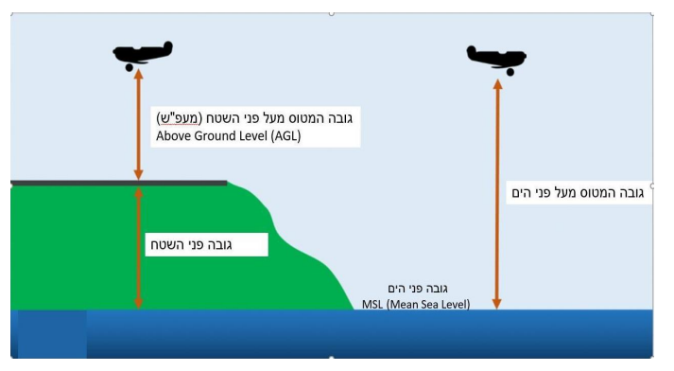
אתגרים עיקריים
רעש בנתונים המתקבלים מהמכ"ם
שגיאות לא מכוונת נתונים רועשים הם נתונים חסרי משמעות. המונח שימש לעתים קרובות כמילה נרדפת לנתונים מושחתים.
נתונים רועשים יכולים להיגרם על ידי כשלי חומרה..
הגדרת גובה הרחפן
הגדרת גובה בכל נקודה היא בעייתית מכיוון שניתן להתייחס לגובה מזוויות שונות: גובה מעל פני הקרקע בקיצור אי גי אלאו כגובה מעל פני הים בקיצור אמ אס אל
שימוש ב אי גי אל נפוץ יותר בתעופה וכן עלל מנת ליירט רחפן דרוש לדעת את האי גי אל, אך, נתוני גובה מתקבלים מהמכ"ם בשיטת אמ אס אל .
האתגר שלנו הוא לבנות אלגוריתם המקבל מיקום וגובה בשיטת אמ אס אל ומחזיר את הגובה במיקום המבוקש בשיטת אי גי אל
.
*זמן תגובה מהיר בעל פה: על מנת שהמערכת אכן תעבוד בזמן אמת
אם המערכת תהיה מורכבת מדי ותרוץ בסיבוכיות גבוהה מדי המערכת לא תספיק להציג את הנתונים מהר ובזמן אמת

Slide 6
המשך אתגרים
המרת קואורדינטות:
נתוני קואורדינטות המתקבלים מהמכ"ם מיוצגים בשיטת איטים, רב האנשים משתמש בייצוג דבליו....נוצר צורך להמיר את הקואורדינטות לשיטה זו בדיוק מירבי
*
*דיוק יותר מהמקובל
רוב השיטות הסטנדרטיות מציעות אלגוריתם הממיר בין השיטות בדיוק נמוך יותר משנדרשנו, האתגר שלנו היה להמיר את הנקודות בדיוק מרבי יותר מהמקובל,
הרשת איטים לא כלולה במאגר הרשתות
סיפריות המשמשות לסיע בהמרות אינם מגדירות רשת זו,
.חוסר באינפורציה על רשת איטים
קשה למצוא מידע על איטים ברשת
,(הרבה משתמשים ברשת חדשה שהוגדרה ב2005 או ביוטים.)z

Slide 7
אתגרים עיקריים המשך
עבודה במצב לא-מקוון
מכיוון שהתוכנית מיועדת לשימוש ע"י כוחות הביטחון, דרישה עיקרית של הלקוח היא שהיישום יהיה בטוח לשימוש במערכות רגישות
אתגר זה שולל שימוש בכלים מהמדף והשפיע על שלבים מרובים בבנית המערכת
לדוגמא:
* טעינת מפה:
רב הכלים המשמשים לתכנות עם מפות משתמשים במפות מקוונות,למשל שללית האפשרות להשתמש בגוגל מפות
* ביצוע המרות
ישנם תוכנות ואתרים רבים המאפשרים לבצע המרות בין שיטות יצוג שונות שנשלל מאיתנו האפשרות להשתמש בהם , מכיוון שמצריכות חיבור לאינטרנט.
*חישוב גי אל
ישנם תוכנות ואתרים רבים המאפשרים לבצע חישוב גובה פני הקרקע בקוארדינטה מבוקשתשנשלל מאיתנו האפשרות להשתמש בהם , מכיוון שמצריכות חיבור לאינטרנט.

Slide 8
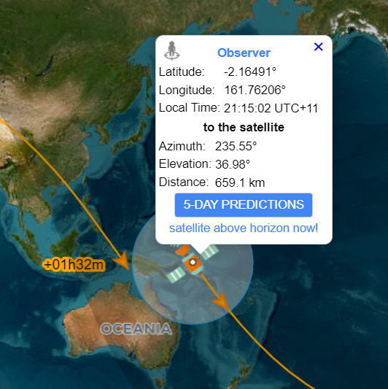
השוואה לכלים קיימים סקר שוק
Real time satellite tracking
מערכת שעוקבת אחרי לוויינים. לווייני מזג אוויר ומחקר, לווייני תקשורת ולווייני שידור טלוויזיה ולוויינים צבאיים. יש לבחור קטגוריה ואת שם הלוויין, ואז ניתן להתבונן במסלול שלו סביב כדור הארץ ובמיקום הנוכחי שלו. לצד המפה מספק האתר מידע על כל לוויין, מהירות הטיסה שלו, ההיסטוריה שלו וגם מסלול השברים במקרה של לוויין שיצא מכלל שימוש
המערכת דורשת חיבור לרשת האינטרנט.
המערכת שלנו:
המערכת שלנו עוקבת אחר רחפנים שזוהו מהמכ"ם, המערכת מספקת מידע על כל קואורדינטת רחיפה אותו המשתמש בחר לראות
המערכת מאפשרת שחזור מסלול.
המערכת לא דורשת חיבור לרשת האינטרנט ועובדת גם במצב לא מקוון

Slide 9
פתרון כללי
המערכת מציגה מסך המאפשר מעקב ויזואלי בזמן אמת אחר רחפנים תוך שימת דגש על רמת הגנה ואבטחה גבוהים ביותר
,ולכן המערכת מתוכנתת עבור עבודה במצב לא מקוון
ממשק המערכת מאפשר אינטראקציה נוחה למשתמש

Slide 10
פתרון כללי
המערכת בנויה כך שעוזרת למפעיל האנושי ליישם שלושת עקרונות במערכות לחימה אוטומטית על פי פרופסור תומס שירדן :
1.בקרה פעילה.
למפעיל האנושי יש אפשרות לעקוב אחר הרחפנים ויוכלת לראות את כל הנתונים המעובדים ולהכריע האם הנתונים שהגיעו ממכ"ם מסוים נכונים או לא
2 .התערבות אנושית בהחלטות המערכת,
. אם הנתונים אינם נכונים יש באפשרותו לגרום שלא יופיעו עוד
3 .למידה.
יש אפשרות לבצע שיחזור מעקב על מנת להפיק לקחים.

Slide 11
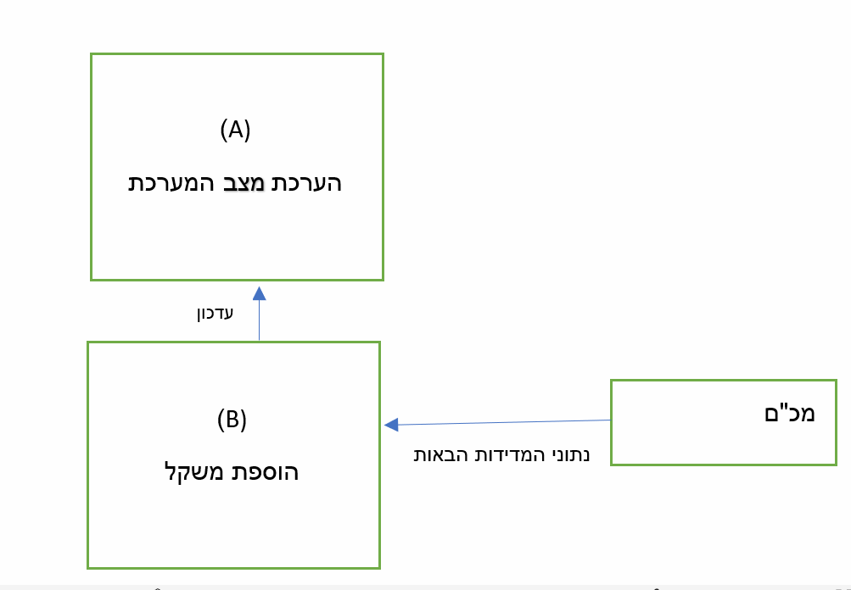
פתרון מפורט: הנדסת תוכנה
שילוב של האלגוריתם קלמן פילטר לסינון רעש מן הנתונים המגיעים מהמ"כם.
תוספת שלנו על דרישות החברה:על מנת לסנן רעשים מן הנתונים הנקלטים מהמכ"ם, חקרנו וממשנו את האלגוריתם מסנן קלמן: מסנן קלמן הוא אלגוריתם, המקבל כקלט סדרה של מדידות מורעשות של ערכים שונים המייצגים מיקומי רחפן , ומספק הערכה סטטיסטית של מצב המערכת על סמך תוצאת המסנן בעבר. האלגוריתם עובד בשני שלבים מרכזיים: שלב ראשון: האגוריתם מספק הערכה של מצב המערכת כלומר, ערכי המדדים שלה בשלב השני, נקלטות התוצאות של המדידות הבאות )בדרך כלל כולל שגיאות מדידה מסוימות(. תוצאות אלו מקבלות כל אחת משקל משלה והוא מעדכן באמצעותן את מצב המערכת. משקל כל תוצאה תלוי ברמת האמינות אותה מייחס האלגוריתם לאותה מדידה. המשקלים יכולים להשתנות במשך פעולת המסנן בהתאם לתוצאות המתקבלות בכל מדידה. כך למשל, במידה שמתקבל הפרש גבוה בין ההערכה לבין המדידה, המסנן עשוי להפחית את המשקל שהוא נותן להערכות הקודמות שלו ולהגביר את המשקל הניתן לתוצאה, ולהפך.

Slide 12
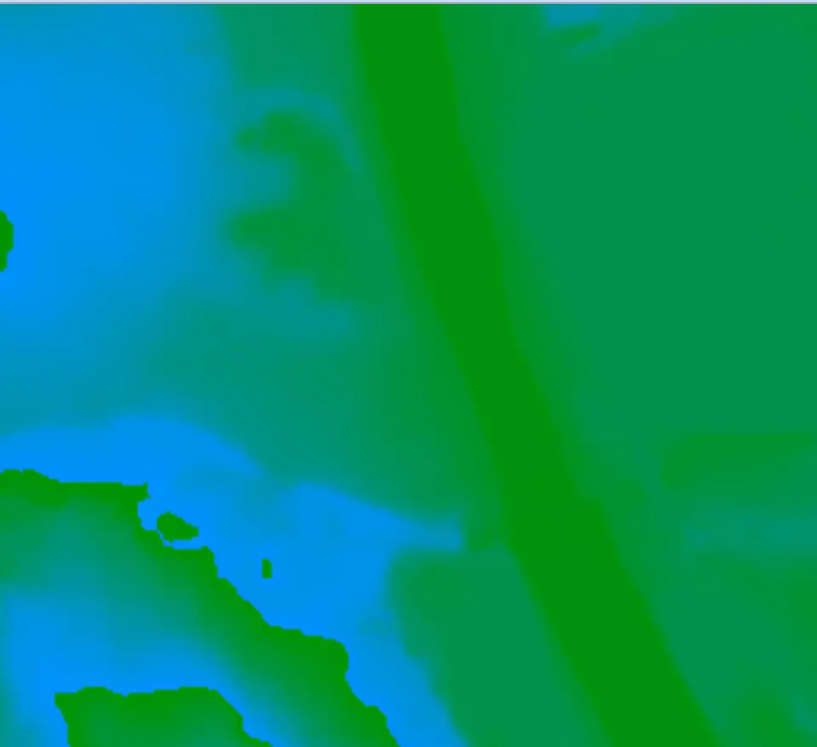
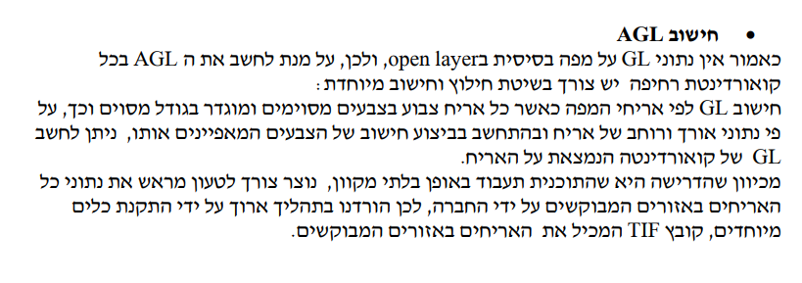
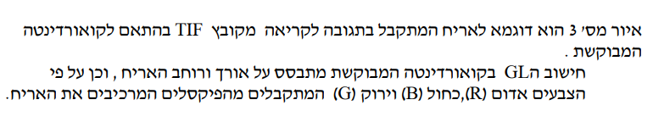
חישוב אי גי אל
כל קוארדינטה שייכת לאריח מסויים
חישוב גי אל על פי אריחי המפה.
.
\
לכל קוארדינטה המתקבלת מהמכם יש צורך לגשת לאריח המתאים לה.

Slide 13
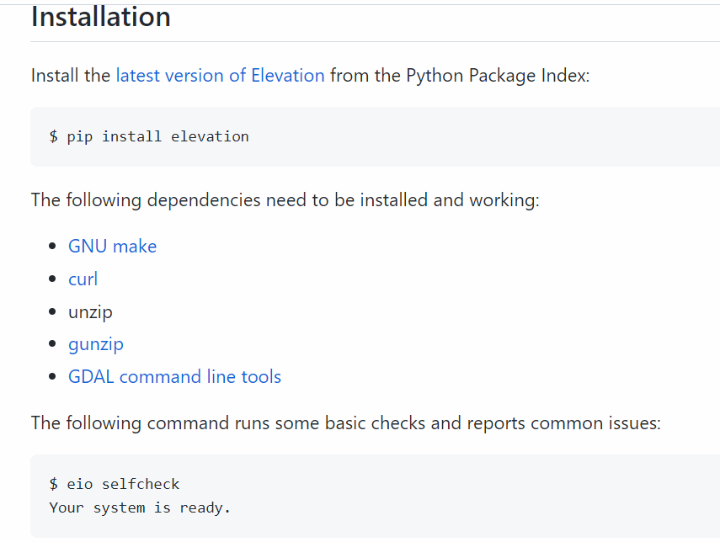



גי די אל לקריאה וכתיבה של פורמטים של נתונים גיאו-מרחביים של רסטר
GeoTIFF.js

Slide 14
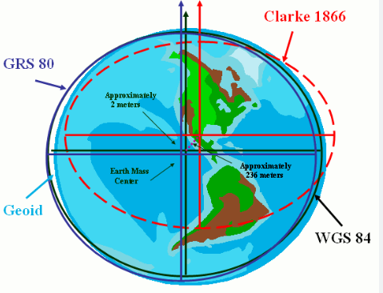
המרת קואורדינטות
הגדרת הרשת אי טי אם ופרטמרי ההתמרה
בתוכנית זאת על מנת להמיר קואורדינטות מפורמט לפורמט נעזרנו בספריית פרןז 4.
ספרייה אשר מסייעת להמרת קואורדינטות ממערכת קואורדינטות אחת לאחרת, כאמור ,רשת אי טיאם לא כלולה במאגר הרשמי של ספריה זו , ולכן המרה מאיטים ל84-ו, ע"י השמת הערך איטים תתן שגיאה שהרשת לא קיימת,, יש מספר הגדרות שונות . ולכן חקרנו והגדרנו את פרמטרי הרשת ומקדמי ההתמרה בעצמנו, בצורה שנותנת את התוצאה המדויקת ביותר.
על סמך שתי הפרוגקשנים הללו מבצעים את חישובי ההמרה

Slide 15
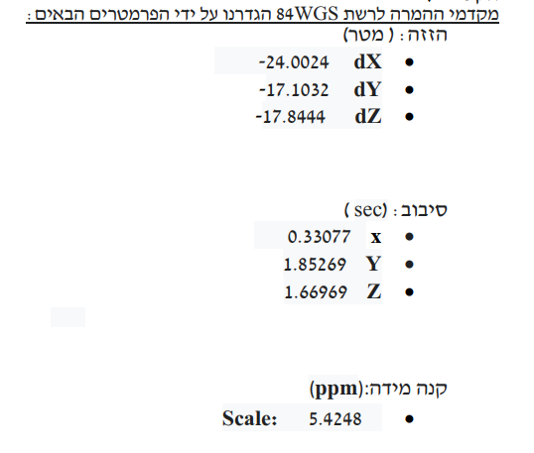
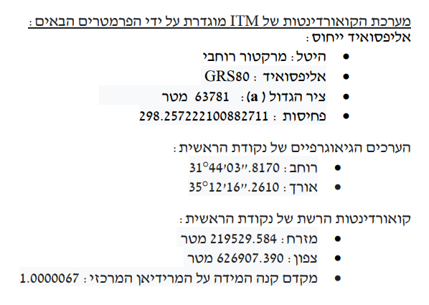

Slide 16

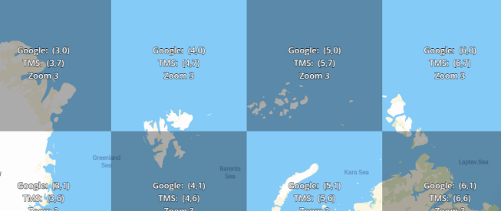
מצב לא מקוון
פיתוח כלים ייעודים למשימה באופן עצמאי
בנייה ידית של שרת אריחים.
על מנת לטעון אריחי מפה ,בצענו בניה ידנית של שרת מקומי ע"י שימוש בתוכנת דוקר.
דוקר הוא פלטפורמה לניהול קונטיינרים, ובו הגדרנו שרת המספק תמונות של אריחי או אס אמ( עם קובץ אוסם.פיביאף)
(OpenStreetMap (OSM) (הוא פרויקט שיתופי ליצירת מסד נתונים גיאוגרפי של העולם הניתן לעריכה בחינם.
מפת העולם מחולקת לאריחים,, כל פעם,כאשר נוצרת תזוזה בתצוגה של המפה לאיזור, נשלחת אוטומטית בקשה לשרת האריחים שבנינו על מנת לטעון את אריחי המפה באזור זה \
.

Slide 17
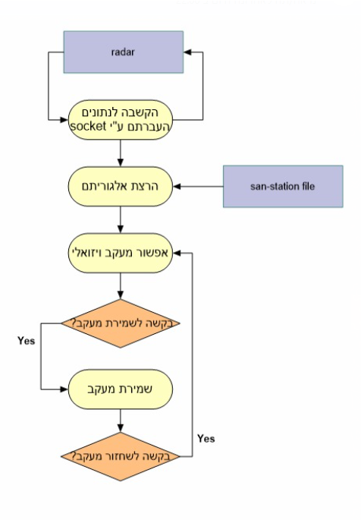
תיאור המערכת0
שלבי האלגוריתם:
האזנה למכ"ם
עיבוד נתונים
סינון רעשים
אפשור מעקב ויזואלי
שמירת מעקב
שחזור מעקב

Slide 18
תוכנית בדיקות
בדיקות פונקציונליות
התוכנית מספקת את דרישות הלקוח ומציאה הודעות שגיאה כאשר מתבצע ניסיון לבצע פעולה לא חוקית
כאשר מנסים לבצע שמירת מעקב על נתונים שכבר נשמר תצא הודעה שהמעקב שמור וכאשר נרצה לשמור מעקב איך אין נתונים שזוהו מהמכ"ם תצא הודעת שגיאה,
בדיקות אינטגרציה
בדיקת תקשורת בין התוכנית למכ"ם, בדיקת תקשורת בין התוכנית לשרת האריחים.
בדיקות תקינות קלט
בדיקת פורמט מתאים של הקובץ הנטען

Slide 19
הטמעת הפרוייקט
תפקיד | הבדיקה | הערות | תיקון\השלכות
מתכנת בכיר מחברת sen | בדיקה והשוואה של המרת קואורדינטה מייצוג בשיטת ITM לייצוג בשיטת 84WGS | ההמרה בוצעה בצורה נכונה, אך , אבקש דיוק גבוהה יותר | דיוק פרמטר ה x של הגדרת הסיבוב בנוסחת projection של ITMA, ערך ה x לפני הדיוק: 33009.0 -ערך ה x אחרי הדיוק: 3307.0
מנהל החברה | בדיקת פרטים של קואורדינטת רחיפה על מנת לעקוב אחר תנועת הרחפנים . | : הפרטים נכונים ומוצגים על פי הדרישות, אך, כאשר מבקשים מהתוכנה פרטים נוספים על קואורדינטת הרחיפה לא מוצג הנתונים vx vy | הוספת הנתונים vx vy לתצוגת פרטי הקואורדינטה
בקר המערכת | שמירת מעקב לצפייה במועד מאוחר יותר. | שמירת המעקב בוצעה בהצלחה, אך אבקש שקובץ השמירה יתבצע בפורמטxl | שמירת מעקב בפורמט המבוקש

Slide 20
תפקיד | בדיקה | משוב\הערות | תיקון\השלכות
מנכ"ל החברה | הפעלת התוכנה במצב לא מקוון | התוכנה עובדת באופן מלא, האריחים נטענים כראוי, וניתן לעקוב אחר תנועת רחפנים גם ללא חיבור לרשת המקוונת. | לא נדרש
מתכנת מחברת sanstation | הפעיל את אלגוריתם קלמן פילטר על הנתונים שנקלטו מהמכ"ם על מנת לסנן רעשים . | האלגוריתם פועל כראוי, נתוני המיקום שנקלטו מהמכ"ם עם רעש דויקו . | לא נדרש

Slide 21
תפקיד | התרשמות כללית
ראש צוות הפיתוח | עבודה מצויינת. התוכנית עונה על הדרישות ואף מוסיפה עליהן.
מנכ"ל החברה | האינטראקציה בין משתמש לתוכנה מתבצעת בצורה ברורה ונוחה והתוכנית בנויה בצורה נכונה ואמינה.

Slide 22
סיכום ומסקנות
בפרוייקט זה למדנו כיצד להשתלב בפיתוח תעשיית מערכות לחימה ולייחס חשיבות קריטית לרמת אבטחה גבוהה.
הפרויקט היה מאוד מאתגר - בהבנת הנושא, בפיתוח האלגוריתם לפיתרון הבעיה ובתהליכי עיבוד הנתונים.
במהלך הפרויקט מימשנו את הידע הנרחב והמגוון אותו רכשנו במהלך כל שנות לימודנו במכללה.
.

Slide 23
סיכום ומסקנות
בפרוייקט זה למדנו כיצד להתשתלב בפיתוח תעשיית מערכות לחימה ולייחס חשיבות קריטית לרמת אבטחה גבוהה
הפרויקט היה מאוד מאתגר - בהבנת הנושא, בפיתוח האלגוריתם לפיתרון הבעיה ובתהליכי עיבוד הנתונים.
בנוסף, למדנו סביבת פיתוח חדשה וטכנולוגיות חדשות, כמו כן ,רכשנו יכולת פיתוח בתנאים מוגבלים.
הבנו שכאשר המכ"ם קולט נתוני מיקום, לרוב הנתונים מלווים ברעשים לא רצויים, ולכן יש צורך לשלב אלגוריתם המסנן את הרעשים על מנת לקבל תוצאות מדויקות יותר
אנחנו מאוד מרוצות מהתהליך שעברנו וגם מהתוצאות, ואנחנו מאמינות שזה יוכל לעזור לצוות מסאן להמשיך ולפתח מערכות שיש להם תפקיד חשוב בבטחון ושלום המדינה

